Slide 1






ПОРЯДОК
приема в УВО Министерства внутренних дел на дневную форму получения
общего высшего образования
в 2026 году
Вареводская Юлия Александровна
Старший инспектор отделения комплектования переменного состава отдела кадров

Slide 2







Учреждения высшего образования
Министерства внутренних дел Республики Беларусь
Академия МВД
Могилевский институт МВД
заказчики
Факультет криминальной милиции
Факультет милиции
заказчик
Факультет милиции общественной безопасности
Следственно-экспертный факультет
Министерство внутренних дел
Республики Беларусь
Уголовно-исполнительный факультет
Министерство внутренних дел
Республики Беларусь –
основной заказчик
Следственный комитет
Республики Беларусь
Государственный комитет судебных экспертиз Республики Беларусь
Государственный пограничный комитет Республики Беларусь
Министерство обороны
Республики Беларусь
Комитет государственного контроля
Республики Беларусь

Slide 3
Специальности общего высшего образования
Академия МВД
Могилевский институт МВД
Правоведение
(квалификация юрист)
Правовое обеспечение общественной безопасности
(квалификация юрист)
Экономическое право
(квалификация юрист)
Правовое обеспечение оперативно-розыскной деятельности
(квалификация юрист)
Судебные криминалистические экспертизы
(квалификация судебный эксперт-криминалист. Юрист)

Slide 4
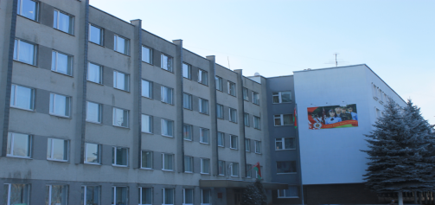
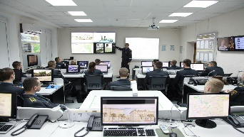
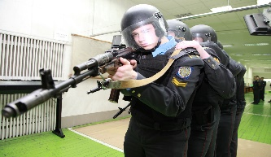
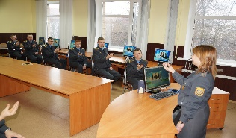
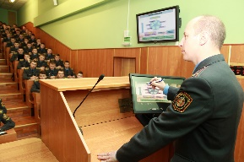
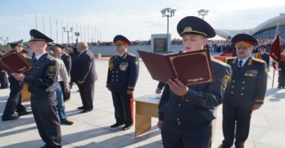
Факультет милиции общественной безопасности
Академия МВД
специальность «Правоведение»
сотрудники подразделений милиции общественной безопасности
участковые инспекторы милиции
сотрудники ГАИ
инспекторы уголовно- исполнительной инспекции
участковые инспекторы по делам несовершеннолетних
инспекторы Департамента охраны
4

Slide 5
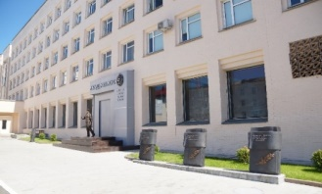

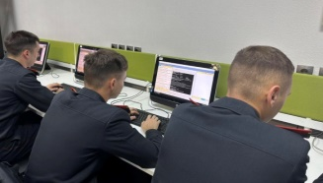
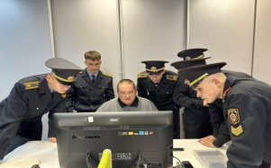
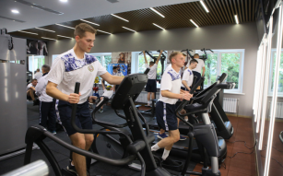
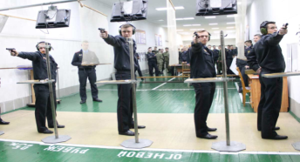
Факультет криминальной милиции
Академия МВД
Специальность
«Правоведение»
уголовного розыска
по наркоконтролю и противодействию торговле людьми
по противодействию киберпреступности
Специальность
«Экономическое право»
по борьбе с коррупцией и экономическими преступлениями
подготовка сотрудников для Комитета государственного контроля Республики Беларусь
Сотрудники оперативных подразделений
5

Slide 6
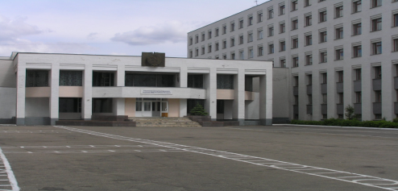
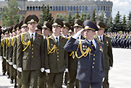
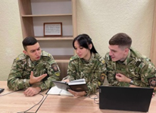
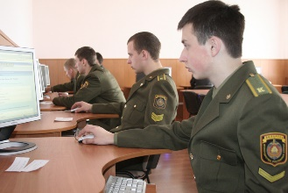
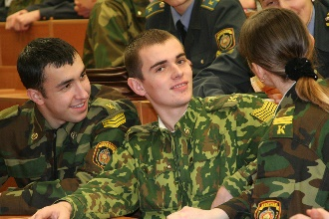
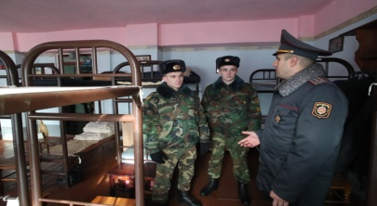
уголовно-исполнительный факультет
Академия МВД
Специальность «Правоведение»
сотрудники подразделений уголовно-исполнительной системы
начальник отряда исправительного процесса;
оперуполномоченный оперативного отдела
инспектор режимного отдела
инспектор специального отдела и др.
6

Slide 7
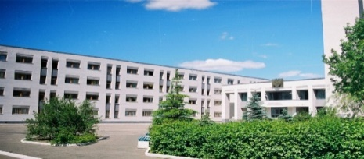
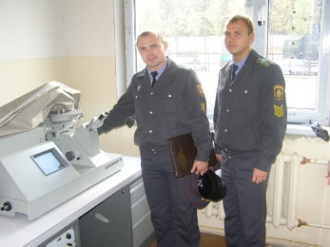
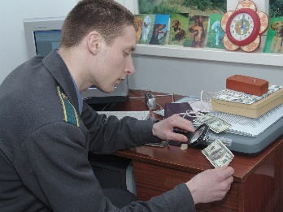
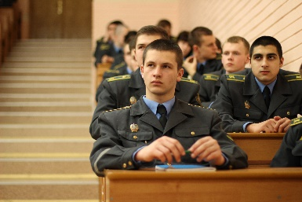
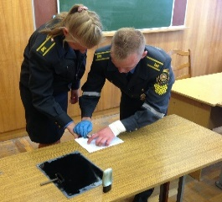
Следственно-экспертный факультет
Академия МВД
Специальность
«Судебные криминалистические экспертизы»
Сотрудники Государственного комитета судебных экспертиз Республики Беларусь
Специальность «Правоведение»
Сотрудники Следственного комитета Республики Беларусь
следователь
эксперт-криминалист
7

Slide 8
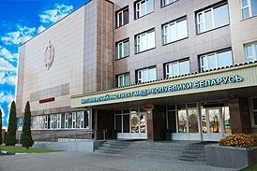
Могилевский институт МВД
Специальности общего высшего образования
Правовое обеспечение общественной безопасности
Правовое обеспечение оперативно-розыскной деятельности
квалификация «Юрист»
квалификация «Юрист»
8

Slide 9
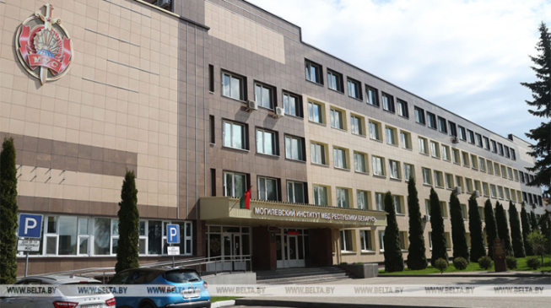
Факультет милиции
Могилевский
институт МВД
Специальность «Правовое обеспечение оперативно-розыскной деятельности»
квалификация «Юрист»
Сотрудники оперативных подразделений криминальной милиции
уголовного розыска
по борьбе с коррупцией и экономическими преступлениями
по наркоконтролю и противодействию торговле людьми
по противодействию киберпреступности
Специальность «Правовое обеспечение общественной безопасности»
квалификация «Юрист»
Сотрудники подразделений милиции общественной безопасности
участковые инспекторы милиции
сотрудники ГАИ
участковые инспекторы по делам несовершеннолетних
9

Slide 10
Московский университет МВД Российской Федерации имени В.Я. Кикотя
Специальность «Психология служебной деятельности»
квалификация «Психолог»
сотрудники подразделений психологического сопровождения

Slide 11
В УВО МВД общий конкурс
для поступления в любое из них абитуриент сдает
3 вступительных испытания:
2 централизованных экзамена (ЦЭ)
1 централизованное тестирование (ЦТ)
Русский (белорусский) язык
Обществоведение
Иностранный язык
ЦЭ
ЦЭ или ЦТ
Какой ОДИН из данных двух предметов сдавать в форме ЦЭ,
а какой – в ЦТ
ОПРЕДЕЛЯЕТ САМ АБИТУРИЕНТ!
Предмет, который абитуриент не сдавал в рамках ЦЭ, сдает в форме ЦТ
ВАЖНО!
1.Русский (белорусский) язык не менее 10 баллов
предметы профильного испытания:
2.Обществоведение не менее 25 баллов
3.Иностранный язык не менее 15 баллов
ЦЭ и ЦТ, пройденные в 2025 и (или) 2024 годах
Notes:
Постановление Минобра от 14.08.2023 N 263 «О перечне учебных предметов, по которым проводятся итоговые испытания, видах, формах и сроках проведения итоговых испытаний в 2023/2024 учебном году»

Slide 12


Участие в конкурсе
все факультеты и специальности Академии МВД и Могилевского института МВД
Notes:
Если подать документы в интересах МВД и СК ?

Slide 13
Срок приема заявлений для поступления в УВО МВД
до 15 апреля 2026 года
№ | Наименование госорганов | Подача заявлений
1 | МВД | по месту жительства обращаются ЛИЧНО в ОВД, подразделения ДО МВД, ДИН или учреждения УИС
2 | ГКСЭ | до подачи заявления на имя начальника ОВД, обращаются ЛИЧНО в подразделение ГКСЭ по месту жительства для прохождения собеседования
3 | СК, ДФР КГК, МО, ГПК | Обращаются ЛИЧНО в подразделение соответствующего госоргана по месту жительства
13

Slide 14
Срок приема заявлений для поступления в УВО МВД в интересах МВД подача заявлений
до 15 апреля 2026 года
как правило, по месту жительства
обращаются ЛИЧНО в ОВД, подразделения ДО МВД, ДИН или учреждения УИС
14

Slide 15

ВНИМАНИЕ!
Важно определиться с госорганом и со специальностью одного УВО по выбору абитуриента
(указывается в ЗАЯВЛЕНИИ)
эти сведения в последующем изменить нельзя!!!
к заявлению прилагаются фотографии и ряд документов:
Характеристика, выданная учреждением общего среднего образования
Анкета (по форме)
Справка-рекомендация (для поступающих в интересах ГКСЭ)
Письменное согласие одного из законных представителей на поступление в УВО МВД (для абитуриентов в возрасте до 18 лет) и др.

Slide 16
Профессиональный отбор
осуществляется в соответствии с локальными правовыми актами МВД по следующим направлениям:
предварительное изучение;
проведение специальной проверки;
медицинское освидетельствование;
профессиональный психофизиологический отбор
(за исключением сотрудников ОВД)
      Могут поступать абитуриенты, годные по состоянию здоровья к обучению в УВО МВД
16

Slide 17

абитуриенты лично предъявляют
Межвузовская приемная комиссия УВО МВД
- заявление на имя председателя межвузовской приемной комиссии УВО МВД (по форме);
- оригинал документа об образовании;
- оригиналы сертификатов ЦЭ и ЦТ (2025 или 2026 гг);
- документ, удостоверяющий личность;
- документы о праве на льготы.
Межвузовская приемная комиссия функционирует на базе Академии МВД. Документы подаются в Академию МВД

Slide 18
ЗАЯВЛЕНИЕ НА ИМЯ ПРЕДСЕДАТЕЛЯ МЕЖВУЗОВСКОЙ ПРИЕМНОЙ
при подаче заявления абитуриент указывает
УВО МВД, факультеты и специальности в порядке приоритета в конкурсе на которые он будет участвовать
первыми указываются УВО МВД, факультет
и специальность, которые содержатся в заявлении (рапорте) абитуриента, поданном в ОВД, подразделения ДО МВД, ДИН или учреждения УИС
по месту жительства.
18

Slide 19
Образец ЗАЯВЛЕНИЯ
Прошу допустить меня к участию в конкурсе для получения первого общего высшего образования в дневной форме по учреждениям высшего образования, факультетам и специальностям в порядке их перечисления
№ п.п. | Учреждение образования | Факультет | Специальность
1 | Академия МВД | Факультет милиции общественной безопасности | Правоведение
2 | Институт МВД | Факультет милиции | Правовое обеспечение общественной безопасности
3 | Академия МВД | Факультет криминальной милиции | Экономическое право
4 | Институт МВД | Факультет милиции | Правовое обеспечение оперативно-розыскной деятельности
5 | Академия МВД | Уголовно-исполнительный факультет | Правоведение
6 | Академия МВД | Следственно-экспертный факультет | Судебные криминалистические экспертизы

Slide 20
Зачисление проводится
ПО КОНКУРСУ
на основе общей суммы баллов сертификатов ЦЭ (и/или) ЦТ и среднего балла документа об образовании
Перед зачислением в УВО МВД проводится
окончательное медицинское освидетельствование
абитуриентов, поступающих на дневную форму
получения образования
(за исключением сотрудников ОВД и поступающих в интересах МО)
20

Slide 21
ЛЬГОТЫ ПРИ ПОСТУПЛЕНИИ
до 80% от контрольных цифр приема
Без вступительных испытаний
вне конкурса
сертификаты ЦЭ и ЦТ можно не подавать
сертификаты ЦЭ и ЦТ подавать обязательно
1.Русский (белорусский) язык не менее 10 баллов
предметы профильного испытания:
2.Обществоведение не менее 25 баллов
3.Иностранный язык не менее 15 баллов
21

Slide 22
БЕЗ ВСТУПИТЕЛЬНЫХ ИСПЫТАНИЙ ЗАЧИСЛЯЮТСЯ
ВЫПУСКНИКИ:
специализированного лицея МВД
специализированного лицея при Университете гражданской защиты МЧС
кадетских училищ
если данные учреждения они окончили в год поступления
с отметками «7» и выше баллов по всем предметам учебного плана, кроме специальности «Экономическое право», в интересах органов финансовых расследований и до 30% от контрольных цифр приема
!
сертификаты ЦЭ и ЦТ могут не предъявлять, но учитывая квоты на льготы, рекомендуем ВСЕМ абитуриентам сдать ЦЭ и ЦТ!

Slide 23
БЕЗ ВСТУПИТЕЛЬНЫХ ИСПЫТАНИЙ ЗАЧИСЛЯЮТСЯ
ВЫПУСКНИКИ:
Минского суворовского военного училища,
окончившие в год поступления данное учреждение и направленные в пределах плана распределения суворовцев для дальнейшего обучения в УВО МВД

Slide 24
БЕЗ ВСТУПИТЕЛЬНЫХ ИСПЫТАНИЙ ЗАЧИСЛЯЮТСЯ
в Могилевский институт МВД
лица, имеющие аттестат об общем среднем образовании особого образца с награждением золотой (серебряной) медалью или дипломом с отличием;
- победители (дипломы I, II, III степени) третьего (областного, Минского городского) этапа республиканской олимпиады по учебным «Обществоведение», «Иностранный язык»

Slide 25
ВНЕ КОНКУРСА при наличии
в документе об образовании отметок не ниже 6 (шести) по предметам вступительных испытаний зачисляются:
дети-сироты и дети, оставшиеся без попечения родителей
до 30% от контрольных цифр приема
на специальности:
Академии МВД: «Судебные криминалистические экспертизы» Могилевского института: «Правовое обеспечение общественной безопасности» и «Правовое обеспечение оперативно-розыскной деятельности»

Slide 26
ВНЕ КОНКУРСА при наличии
в документе об образовании отметок не ниже 6 (шести) по предметам вступительных испытаний зачисляются:
выпускники, окончившие в год поступления:
до 30% от контрольных цифр приема
Минское суворовское военное училище;
Специализированный лицей МВД;
Специализированный лицей при Университете гражданской защиты МЧС;
Кадетские училища.
кроме специальности «Экономическое право» в интересах органов финансовых расследований

Slide 27
ВНЕ КОНКУРСА при наличии
в документе об образовании отметок не ниже 6 (шести) по предметам вступительных испытаний зачисляются:
лица, имеющие рекомендации воинских частей, органов пограничной службы, органов внутренних дел
до 30% от контрольных цифр приема
прапорщики, солдаты и сержанты, проходящие военную службу по контракту, военнослужащие срочной военной службы, прослужившие не менее 6 месяцев;
граждане, прошедшие срочную военную службу в 2024 году или 2025 году;
лица рядового и младшего начальствующего состава органов внутренних дел, военнослужащие (кроме старшего и высшего офицерского состава) внутренних войск МВД.

Slide 28
ВНЕ КОНКУРСА при наличии
в документе об образовании отметок не ниже 6 (шести) по предметам вступительных испытаний зачисляются:
лица, имеющие рекомендацию должностного лица, осуществляющего руководство сводной ротой почетного караула
до 10% от контрольных цифр приема
лица, проходившие срочную военную службу в штатных подразделениях почетного караула Вооруженных Сил, органов пограничной службы, внутренних войск МВД, выслуживших установленный срок военной службы по призыву и уволенных со срочной военной службы в запас в 2024 или 2025 году.

Slide 29
ВНЕ КОНКУРСА при наличии
в документе об образовании отметок не ниже 6 (шести) по предметам вступительных испытаний зачисляются:
Выпускники военно-патриотических клубов
(лица, освоившие содержание образовательной программы дополнительного образования детей и молодежи военно-патриотического профиля с повышенным уровнем изучения образовательной области, темы, учебного предмета или учебной дисциплины на территории воинских частей, ОВД, подразделений по ЧС)
до 30% от контрольных цифр приема
при наличии:
свидетельства о дополнительном образовании детей и молодежи;
рекомендации воинских частей, органов пограничной службы, органов внутренних дел;
на все специальности, за исключением специальности «Экономическое право» в интересах органов финансовых расследований.

Slide 30
ВНЕ КОНКУРСА при наличии
в документе об образовании отметок не ниже 6 (шести) по предметам вступительных испытаний зачисляются:
Дети сотрудников органов внутренних дел и военнослужащие внутренних войск, погибших при исполнении служебных обязанностей или ставших инвалидами в связи с их исполнением.

Slide 31
Особенность получения 100 баллов по предмету
вступительного испытания
выставляется 100 баллов по соответствующему предмету
победителям (дипломы I, II, III степени) республиканской олимпиады по учебным предметам Русский / Белорусский язык, Обществоведение, Иностранный язык, проведенной Министерством образования в учебном году
победителям (диплом I степени) третьего (областного, Минского городского) этапа республиканской олимпиады по учебным предметам Русский / Белорусский язык, Обществоведение, Иностранный язык, проведенной Министерством образования в учебном году

Slide 32
Контрольные цифры приема в УВО МВД в 2025 году утверждены Министром внутренних дел Республики Беларусь 24 февраля 2025 года
ФАКУЛЬТЕТ КРИМИНАЛЬНОЙ МИЛИЦИИ АКАДЕМИИ МВД | 131
Специальность "Правоведение" | 81
Специальность "Экономическое право" | 50
ФАКУЛЬТЕТ МИЛИЦИИ ОБЩЕСТВЕННОЙ БЕЗОПАСНОСТИ АКАДЕМИИ МВД | 120
Специальность "Правоведение" | 120
СЛЕДСТВЕННО-ЭКСПЕРТНЫЙ ФАКУЛЬТЕТ АКАДЕМИИ МВД | 97
Специальность "Правоведение" | 77
Специальность "Судебные криминалистические экспертизы" | 20
УГОЛОВНО-ИСПОЛНИТЕЛЬНЫЙ ФАКУЛЬТЕТ АКАДЕМИИ МВД | 90
Специальность "Правоведение" | 90
ФАКУЛЬТЕТ МИЛИЦИИ МОГИЛЕВСКОГО ИНСТИТУТА МВД | 180
«Правовое обеспечение оперативно-розыскной деятельности» | 90
«Правовое обеспечение общественной безопасности» | 90
32

Slide 33
ВАМ НЕОБХОДИМО определиться с:
госорганом, в интересах которого вы будете поступать;
с УВО МВД, ФАКУЛЬТЕТОМ и СПЕЦИАЛЬНОСТЬЮ (если поступаете в интересах МВД)
исходя из:
своих потребностей в будущей профессии
возможностей одержать победу в конкурсе (проходные баллы, льготы)

Slide 34
Участие в конкурсе
все факультеты и специальности Академии МВД и Могилевского института МВД
Notes:
Если подать документы в интересах МВД и СК ?

Slide 35
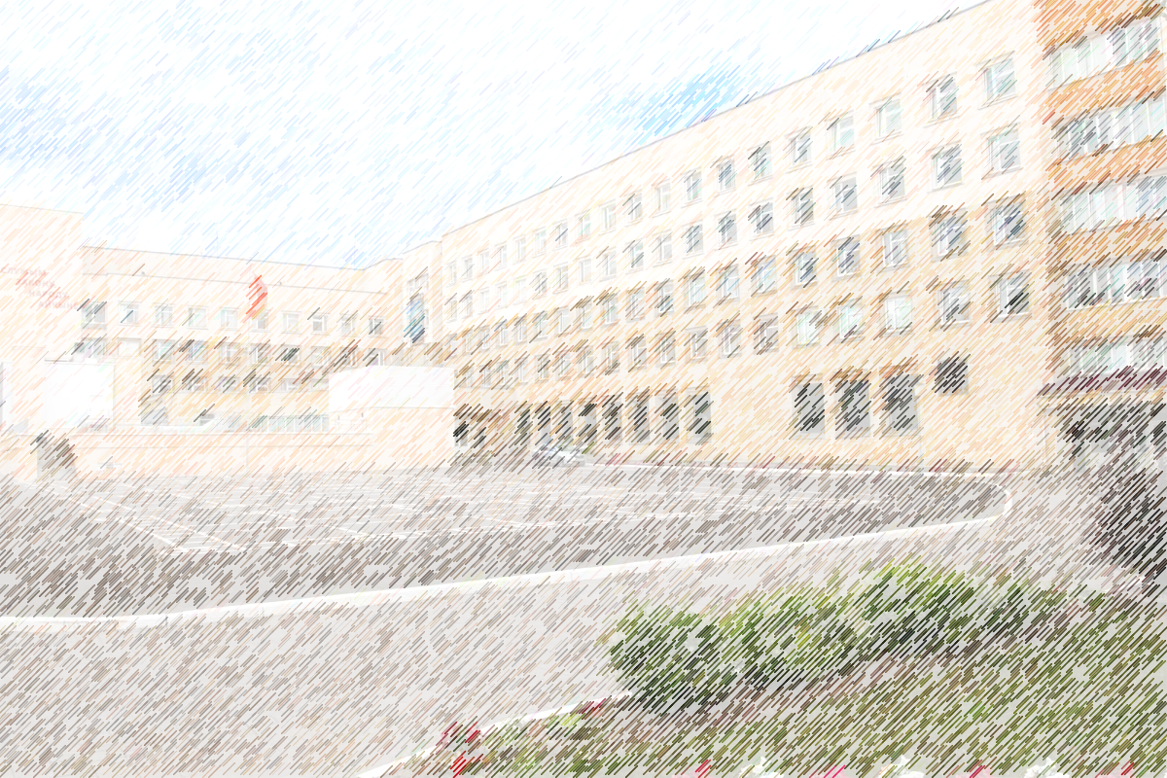

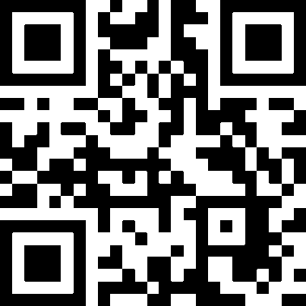

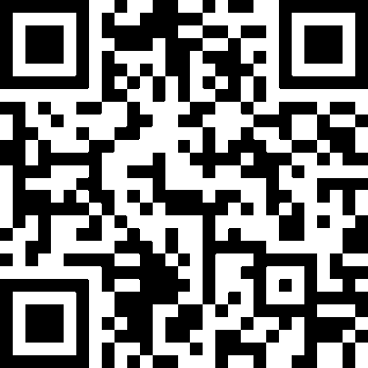

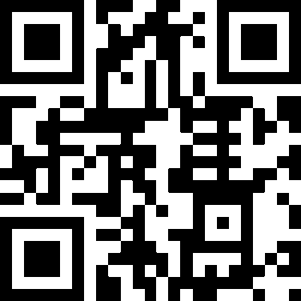
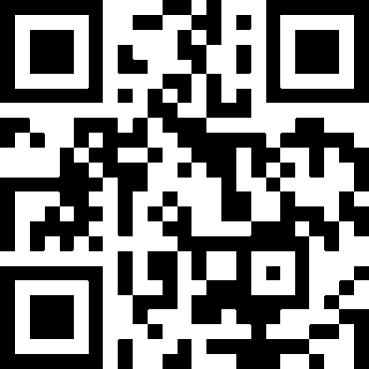



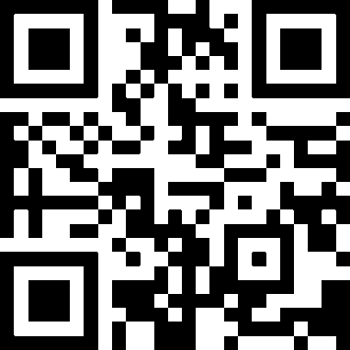

Социальные сети
Telegram-канал «Академия МВД.BY»
Instagram @amia_by
Youtube-канал «Академия МВД Республики Беларусь»
Twitter @amia_by
TikTok @amia_by
Vkontakte «Академия МВД Республики Беларусь»

Slide 36

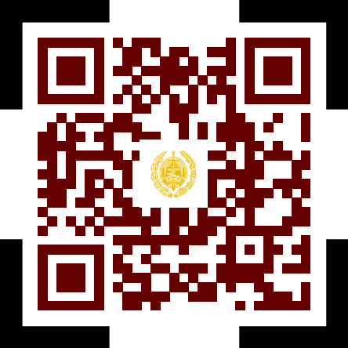
Межвузовская
приемная комиссия
289 23 42 289 22 72
18
www.amia.by
36

